Slide 1
ПОРТФОЛІО вихователя ЗПШ
«Еврика»

Slide 2
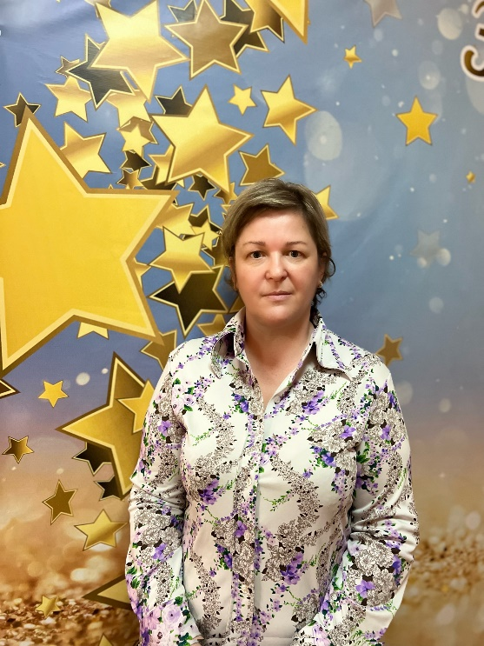
Головань Наталія Володимирівна
Учителя не випадково називають
високим іменем народний.
Його мудрість творить
ту складну річ, яку
прийнято називати наступністю
поколінь.
В.Сухомлинський

Slide 3
Загальні відомості
Освіта – середня спеціальна
Запорізьке педагогічне училище,
1997 р. кваліфікація вихователя в дошкільному закладі
Рівень кваліфікації – «Спеціаліст»
Педагогічний стаж
в даному закладі – 13 років
Кваліфікаційна категорія – вища

Slide 4
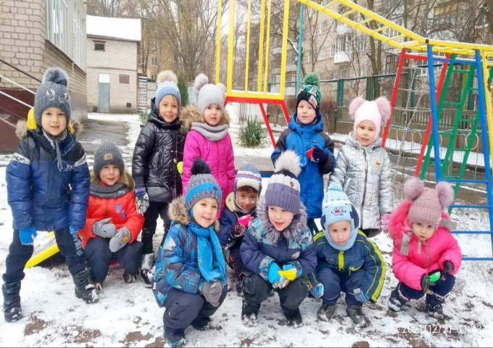
Моє життєве кредо:
,, Візьми промінь світла - і спрямуй його туди, де панує темрява... Візьми усмішку - і подаруй її тому, хто так її потребує... Візьми доброту - і яви її тому, хто сам не вміє віддавати... Візьми віру - і віддай кожному, хто не має її. Візьми любов - і неси її всьому світові...

Slide 5
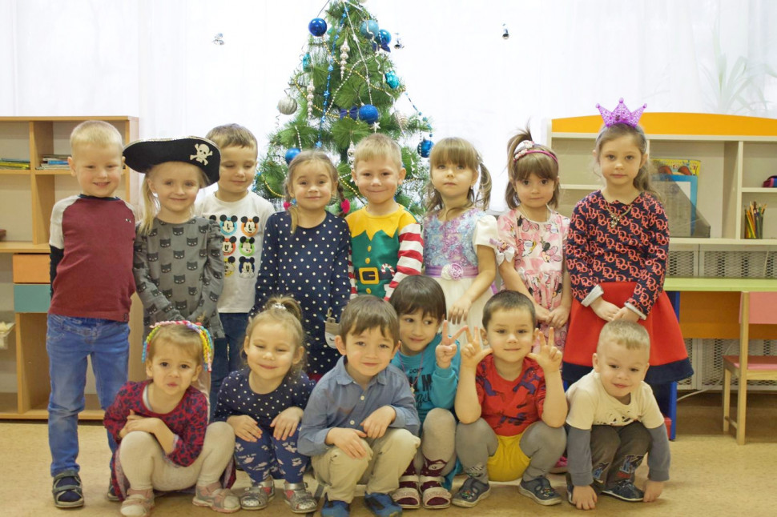
МОЯ ПРОФЕСІЙНА ФІЛОСОФІЯ
«Дитина не може чекати щастя.
Вона нетерпляча.
Вона хоче і повинна бути щасливою сьогодні і зараз. І який же я педагог, якщо кожна секунда спілкування зі мною не робить її щасливою, і радісною і, звичайно ж, розумною і досвідченою.»

Slide 6
Рецепт педагогічної
Молодості
Систематично вживай:
бальзам мудрості,
коктейль творчості,
каву бадьорості,
відвар пунктуальності,
настрій терпимості,
екстракт людяності.
Виконуй все це з любов’ю

Slide 7
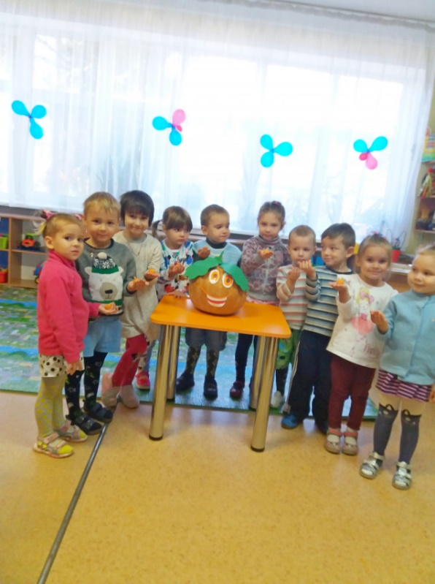
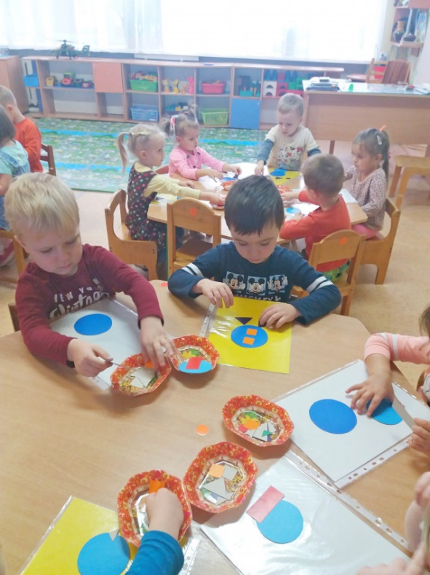
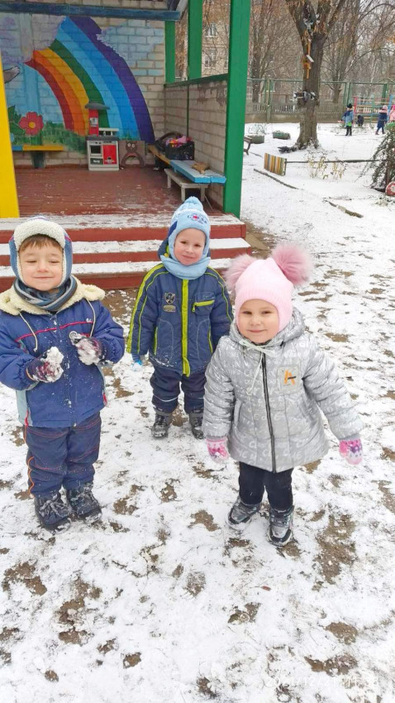
Як садівник доглядає молоді
саджанці, так і я допомагаю
своїм дітям тягнутися до світла
знань, бо вірю, що вони виростуть мудрими і творчими, здатними утверджувати і примножувати добро.
Я вірю в своїх дітей!

Slide 8
ОСВІТА і
ВІДЗНАКИ

Slide 9
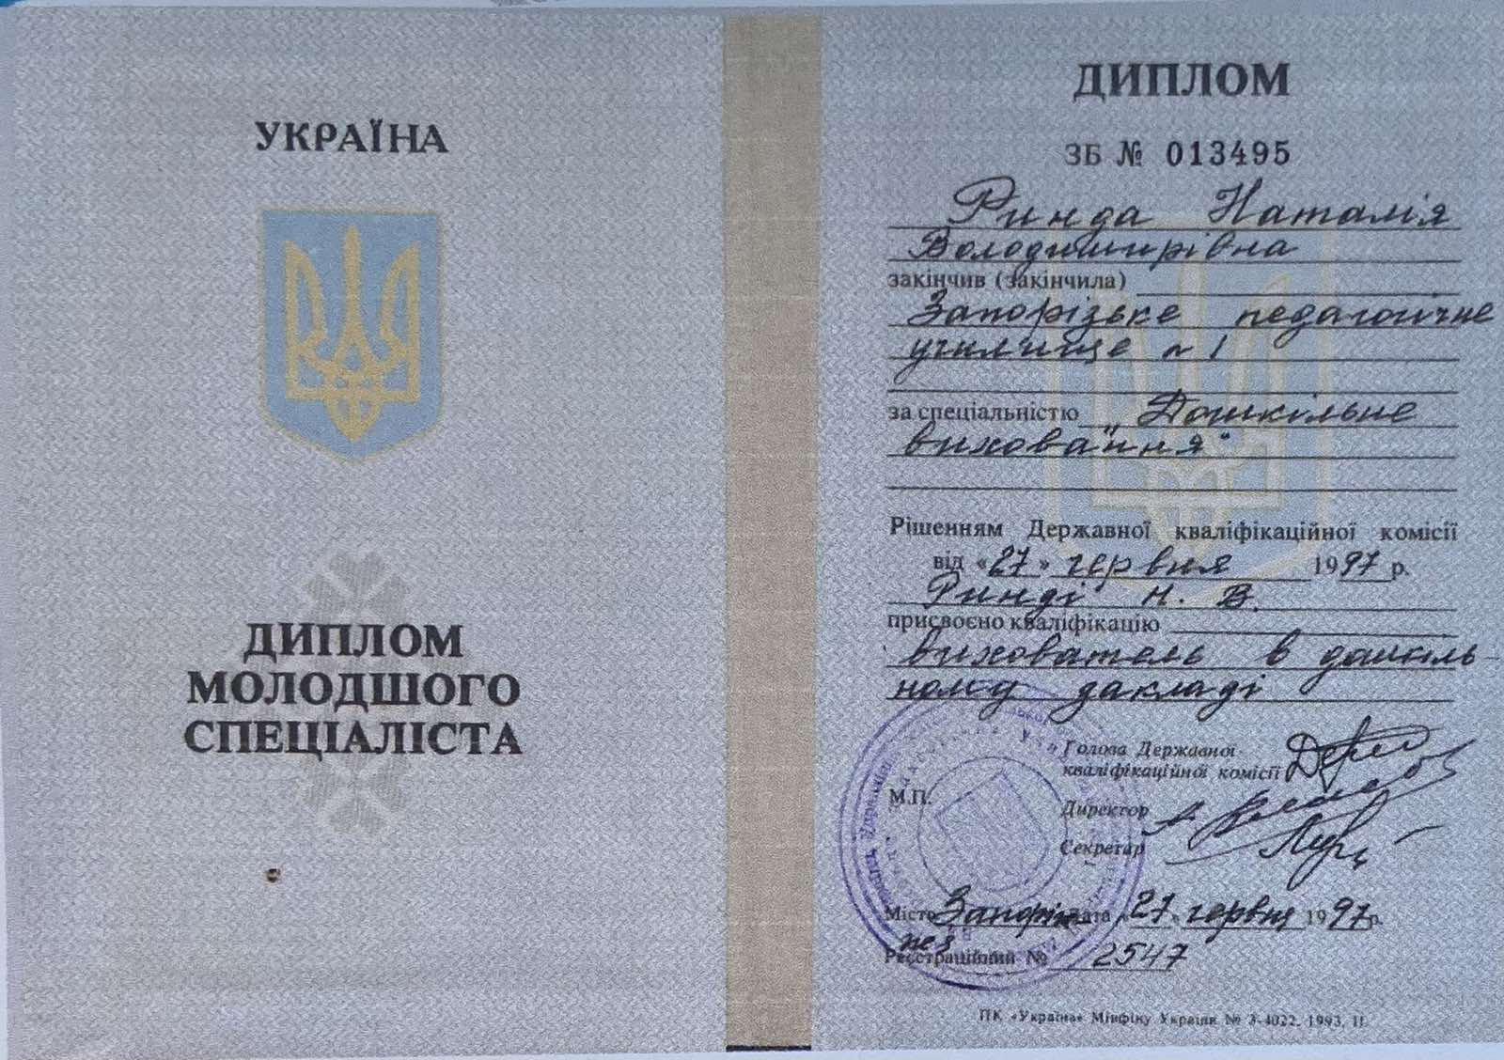
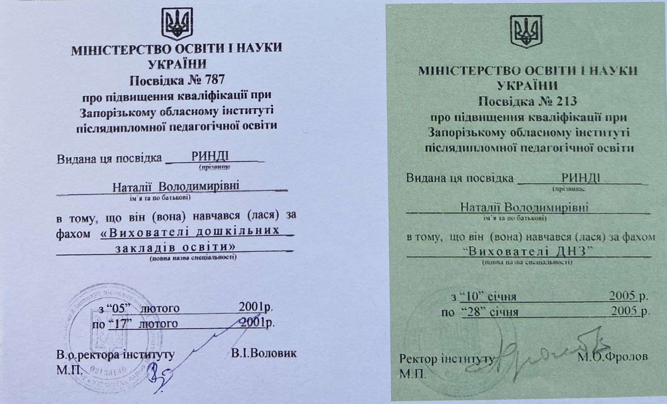

Slide 10
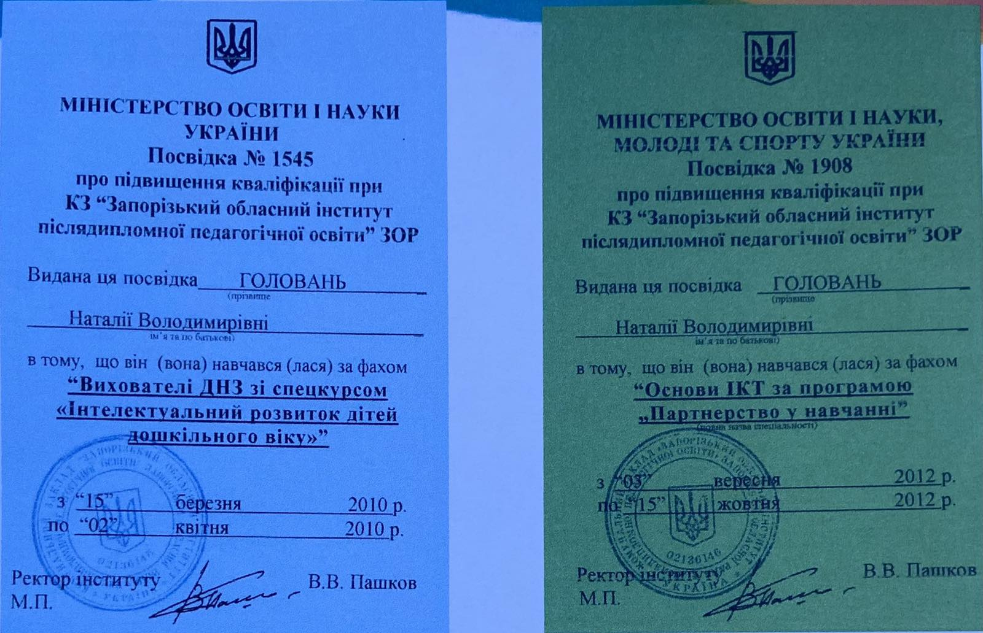
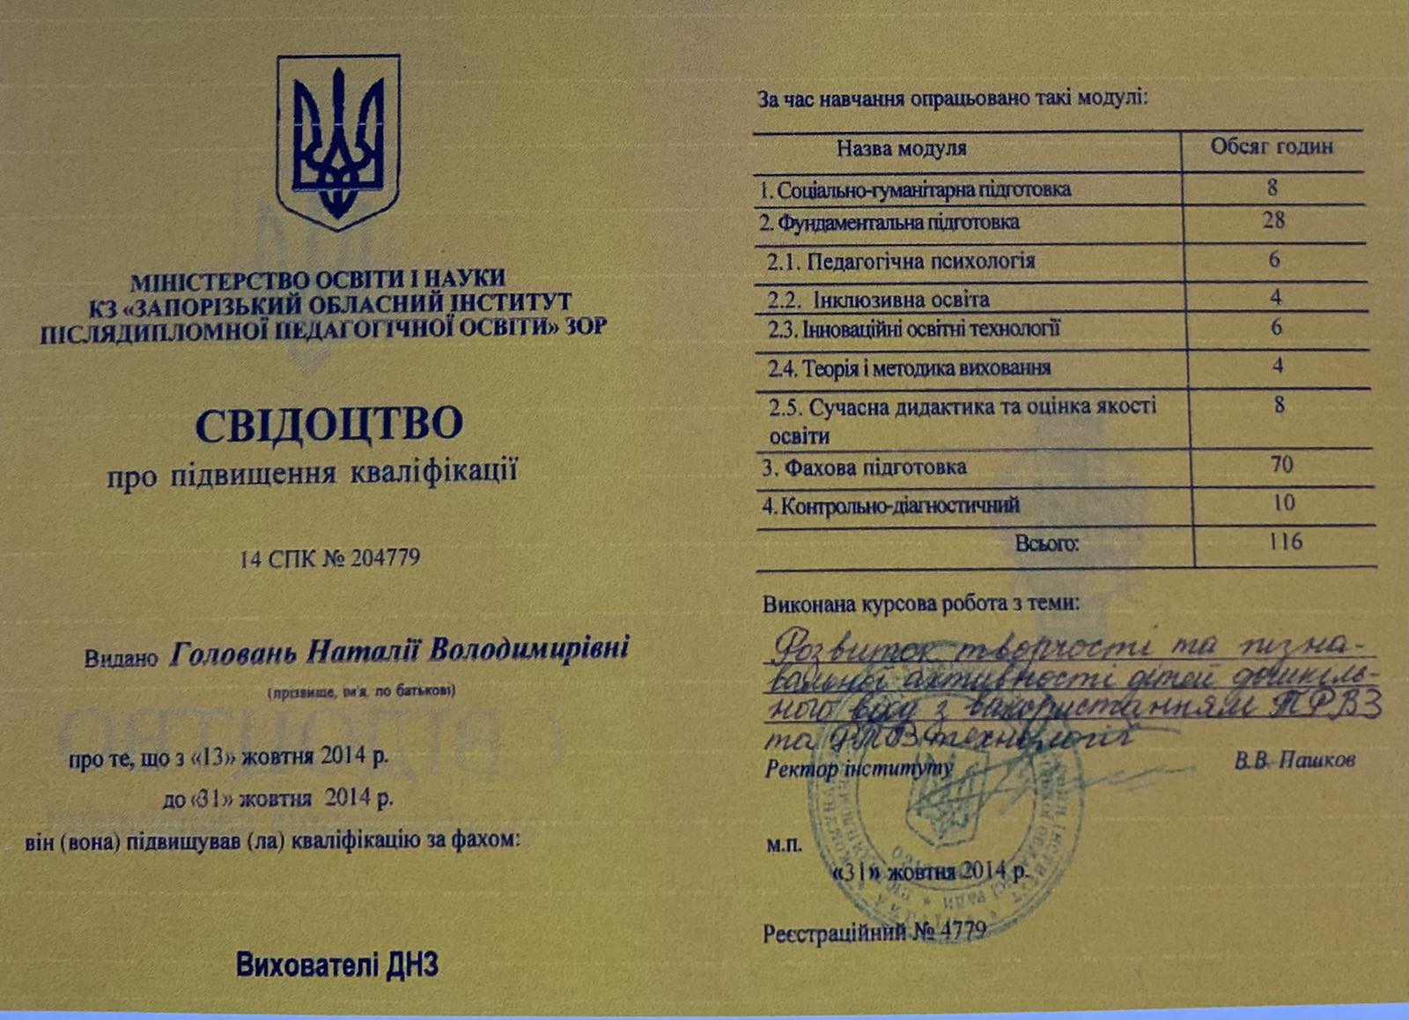
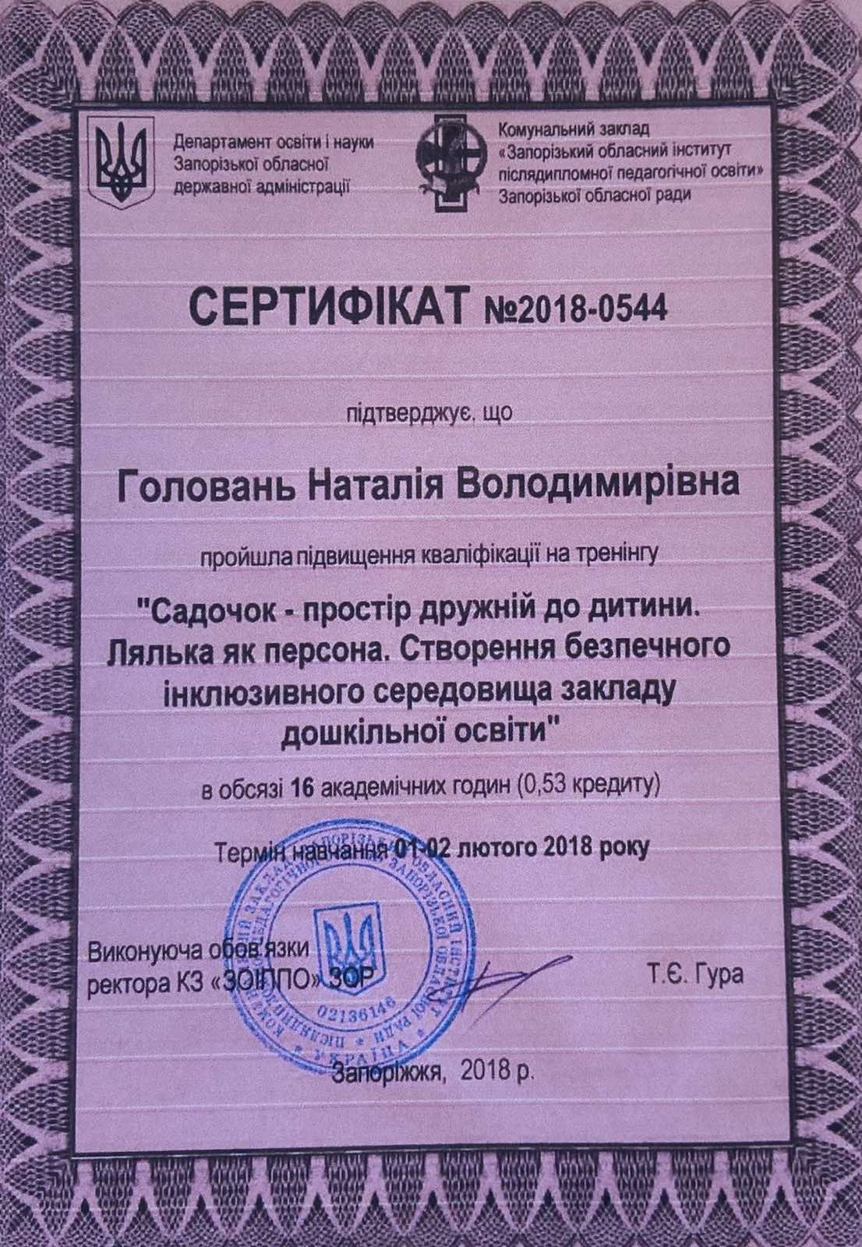

Slide 11
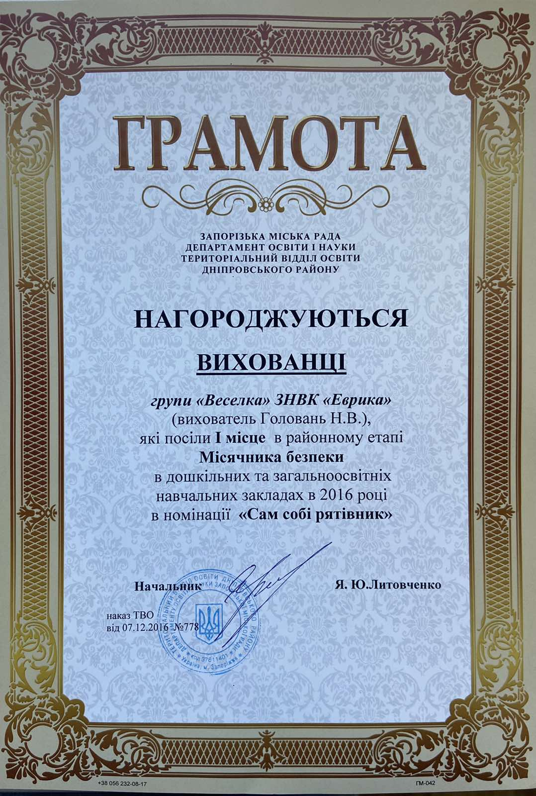
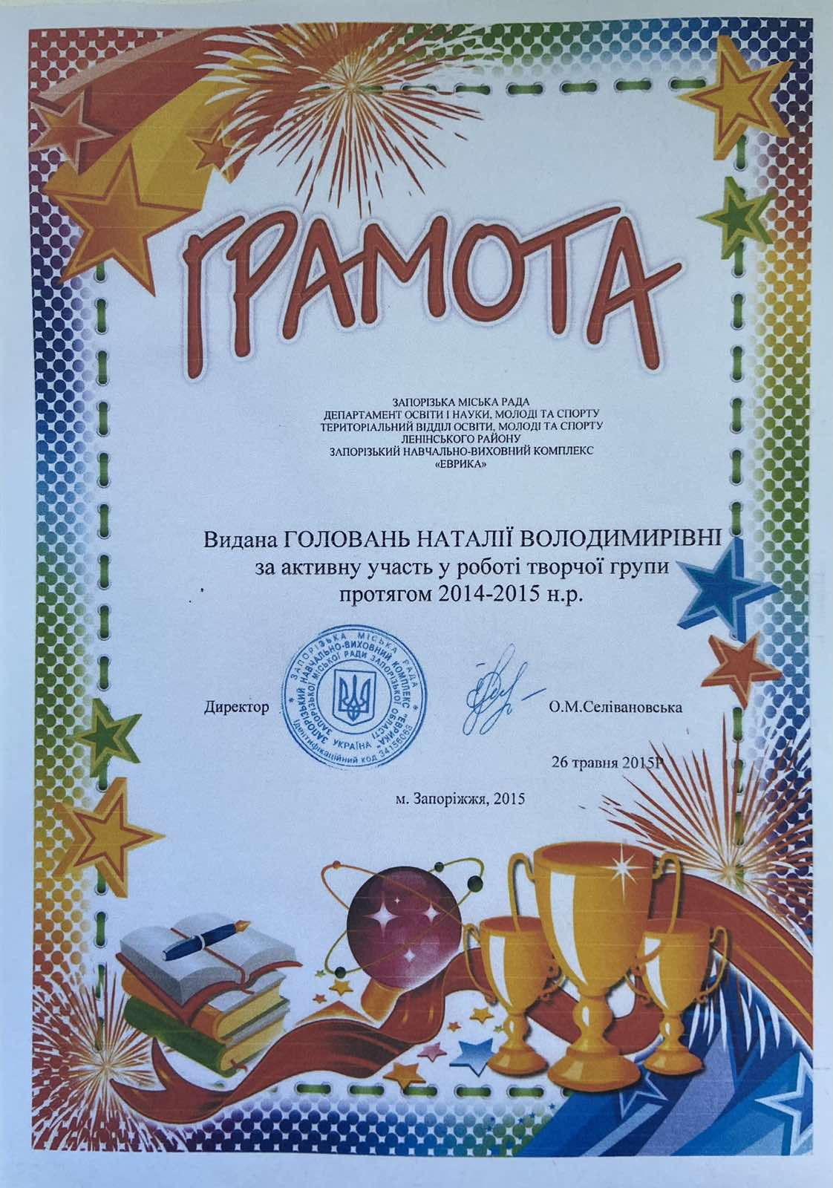
ВІДЗНАКИ І НАГОРОДИ

Slide 12
САМООСВІТА

Slide 13
Тема самоосвіти “ Гендерне виховання”

Slide 14
Напрямки самоосвіти
Самореалізація особистості
Самоаналіз занять, виховних заходів
Самоконтроль
Самокритичність
Самооцінка діяльності

Slide 15
ДЯКУЮ ЗА УВАГУ !

